Slide 1
Sécurité des développements
IUT – JP Gouigoux – 09/2014

Slide 2
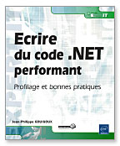
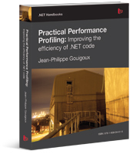
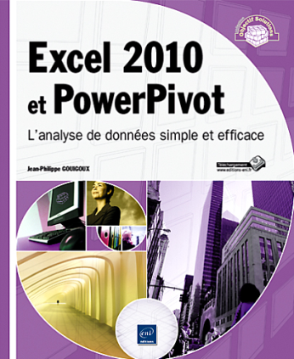
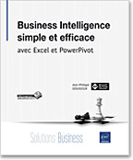
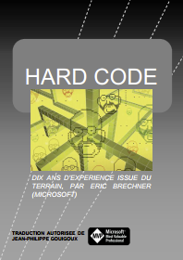
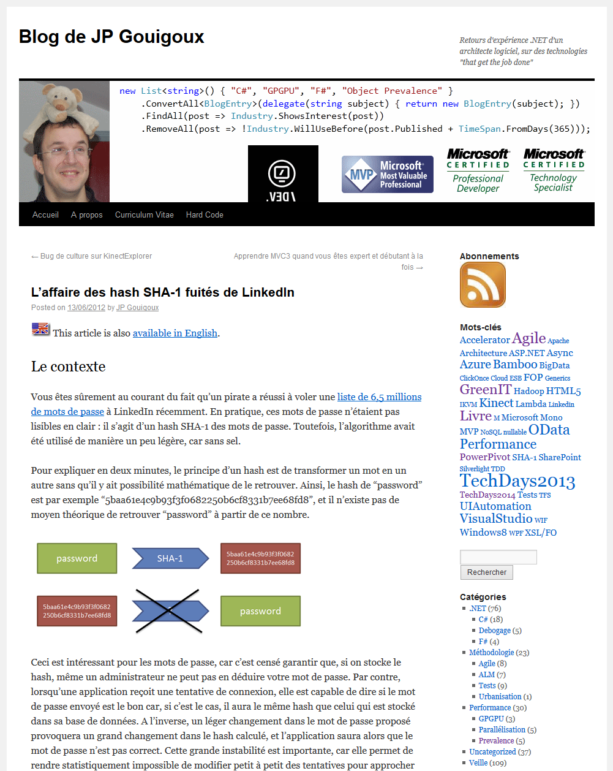
search://gouigoux.com
Mai 2011
Février 2012
Mars 2012
Février 2014
En cours…

Slide 3
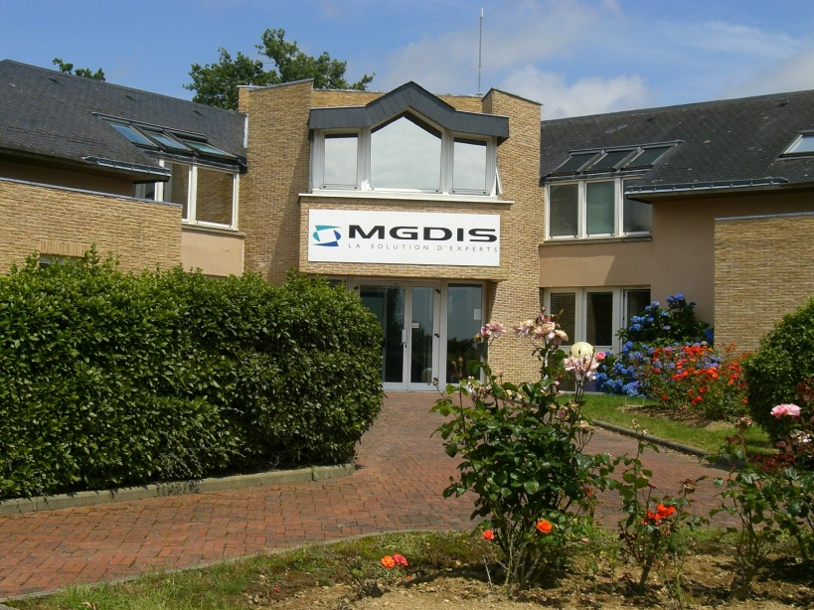
MGDIS
~100 personnes
Collectivités locales
Gammes
IPOP : Observatoires
PROGOS : Gestion Aides
SOFI : Pilotage Financier
Concurrence
Bull, GFI, Logica, SAP, etc.
Forte approche R&D

Slide 4
Glossaire
Virus / Backdoor / Troyen
Vulnérabilité / Exploit / Faille / 0-day
Injection / Déni de service / Canonicalisation
Advanced Persistant Threat / Network scan
Social Engineering / Malware / Scareware

Slide 5
Economie de la sécurité
66% des clés USB perdues sont piégées
17,7 M$ : CA produits sécurité 2011
Incident sécurité pour 60% des entreprises en 2011 (39% en 2010)
Twitter, LinkedIn, Facebook : tous avec une attaque critique en 2012
NASA : hacké
FBI, CIA, NSA : 1000+ attaques / jour !

Slide 6
Sécurité & politique
Prise de conscience de l’Etat français
Agence Nationale de Sécurité des Systèmes d’Information, rattachée au Premier Ministre
Edition du Référentiel Général de Sécurité
Fiches d’Expression Rationnelle des Objectifs de Sécurité
Version 2.0 utilisée dans les Aos
Spécialité Cyberdéfense à l’ENSIBS

Slide 7
Les bases de la sécurité : pas une question technique, mais de méthode
Modélisation des attaques
SD3 = Secure by Design / Default / Deployment
Analyse de risque : risque = occurrence x sévérité
Savoir sortir la tête de la technique
Veille technologique
Mise en place de bonnes pratiques de programmation
Ne pas trop en faire
Le bon niveau, c'est état de l'art + 1
Le problème final est entre le clavier et la chaise

Slide 8
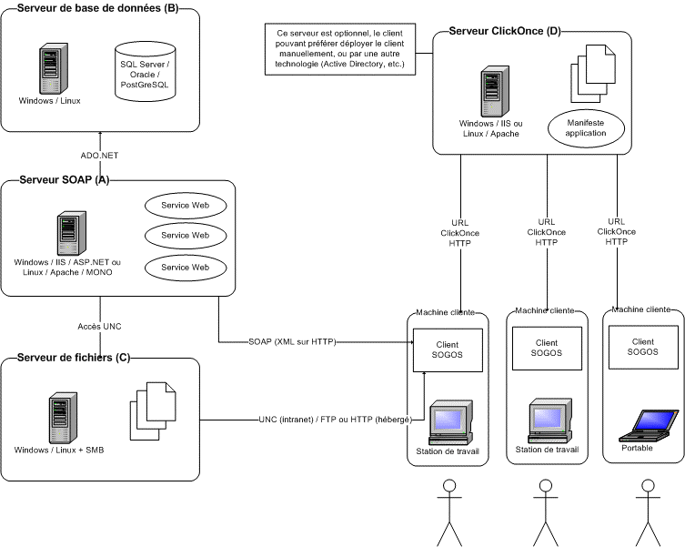
Architecture applicative standard

Slide 9
Attaques classiques
Client
Zone internet
DMZ
Zone intranet
Intranet enfoui
Affichage en clair du mot de passe
Analyse des DLL
Lancement usurpé
Attaque MITM
Session hijacking
Injection SQL
Déni de service
Accès non identifié
Client non autorisé
Déni de service
Attaque brut MDP
Escalade de privilèges
Injection SQL
Déni de service
Escalade de privilèges
Zone de mot de passe invisible à VUPassword
MDP invisible en mémoire
Certificat client
Authentification sur proxy
HTTPS (100% flux + déploiement)
Tunnel VPN
Sessions sans cookie
Validation par Schema XML
Cryptage MDP
Annuaire LDAP
Blocage des UserAgent externes par défaut
Timeout aléatoire sur validation MDP
Code Access Security (XML)
Paramétrisation complète + validation préalable
Comptes dédiés

Slide 10
Attaques sur le client
Affichage en clair du mot de passe
Principe de VUPassword
Lock de session
SecureString
Référence invisible en mémoire
Analyse DLL par ILDASM
Protection par hash
Ne pas oublier le sel... (voir plus loin)
Authentification client
Authentification intégrée / LDAP / propriétaire
Problème d'accessibilité internet
Chiffrage des crédentiels

Slide 11
Attaques sur internet
Par défaut, le flux HTTP est en clair
Man In The Middle
Capture TCP d’un GET avec Wireshark
Mise en place de HTTPS
Principe de fonctionnement
Limitation de sécurité des certificats
Session Hijacking
Déconnecter proprement
Attention aux cookies
Gérer les timeouts

Slide 12
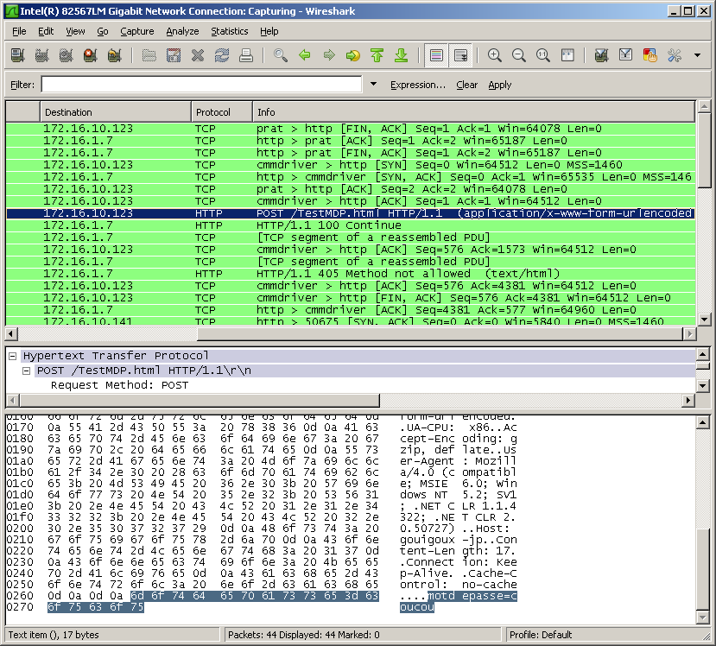
Trafic Ethernet

Slide 13
Attaques sur le métier
Injection SQL
Démonstration
Sécurisation : simplement coder proprement
Débordement de tampons
Principe
Une des raisons pour les L4G
Fonctionnalité non autorisée
Défaut de programmation
Backdoor intentionnelle
Abus de licence

Slide 14
if (VerifPassword())
// CodeConfidentiel
else
// Rejeter
Goto KO
Goto OK
Call Comp
Public VerifPassword()
{
Var input[8];
Return comp(input,'coucou');
}
coucou
coucou
Goto KO
coucou
Goto OK
Call Comp
Goto KO
bidule
Goto OK
bidule
coucou
Call Comp
INPUT
Goto KO
coucou
xxxx xxxx Call Diff
Goto OK
Call Diff
xxxx xxxx
coucou

Slide 15
Failles de cryptographie
Cryptographie symétrique / asymétrique
Algorithmes de hash / signature
MD5 : terminé
SHA1 : collisions possibles
SHA256 : pas sans sel
SHA256 + sel : pas nécessairement suffisant (LinkedIn)
On commence par la base : démo

Slide 16
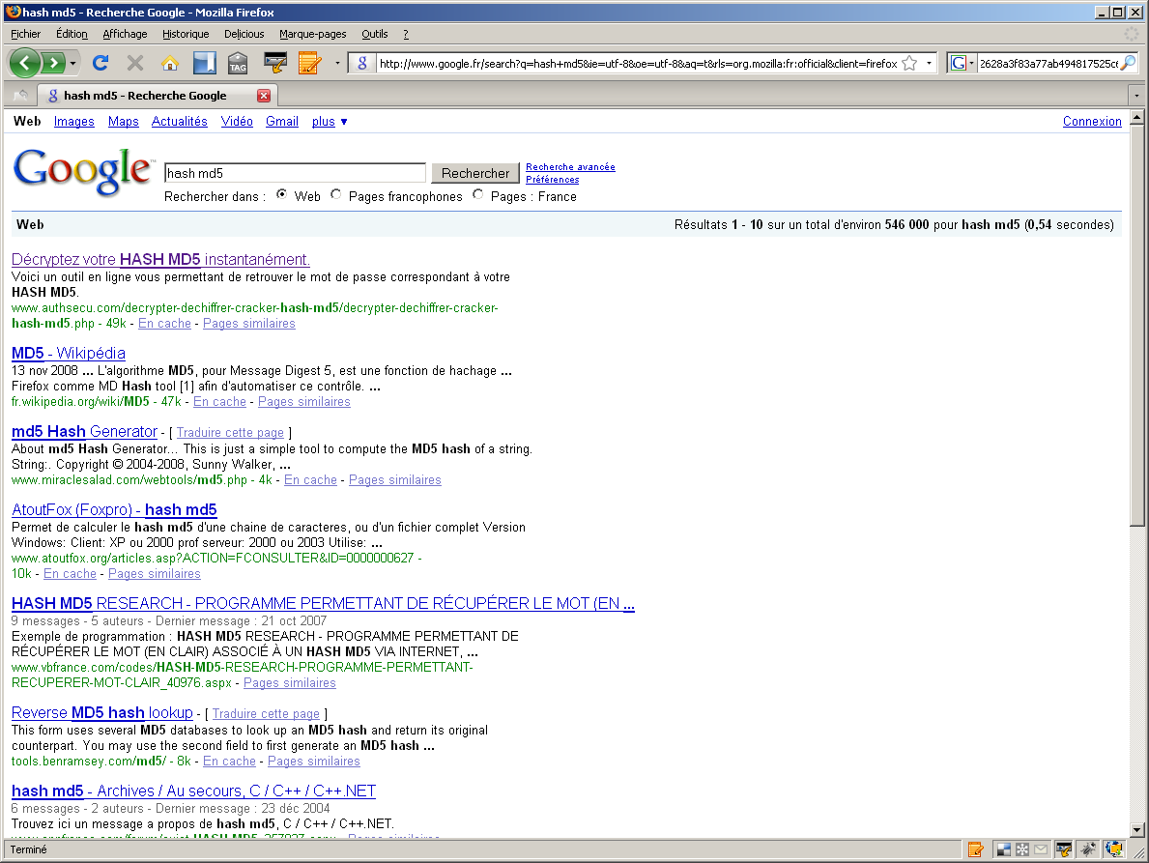

Slide 17
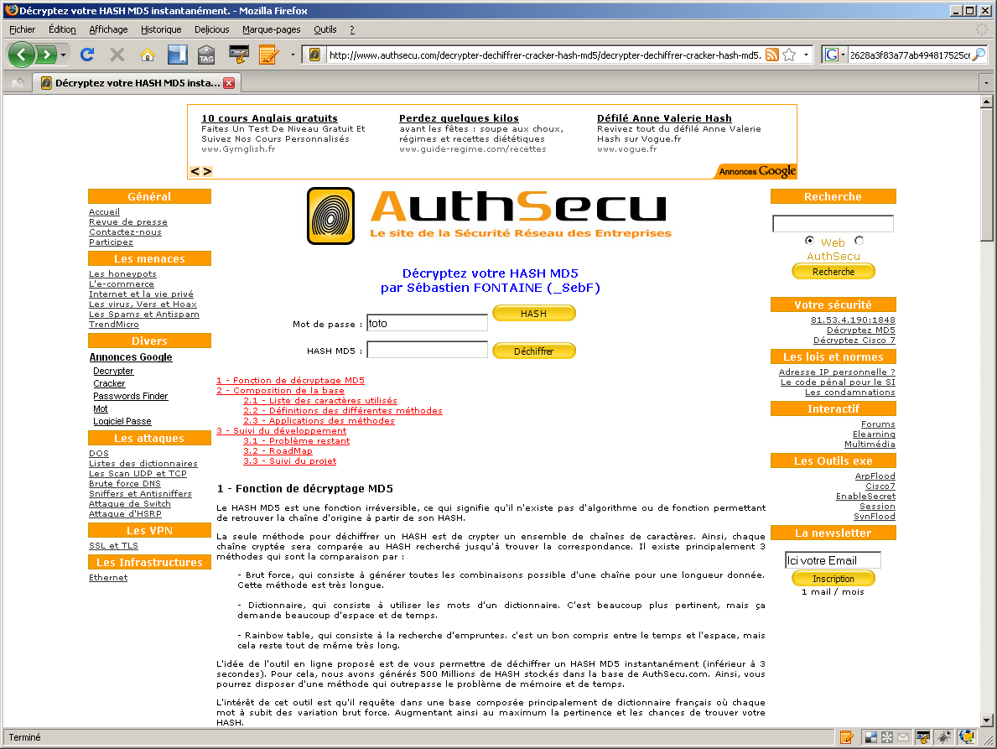

Slide 18
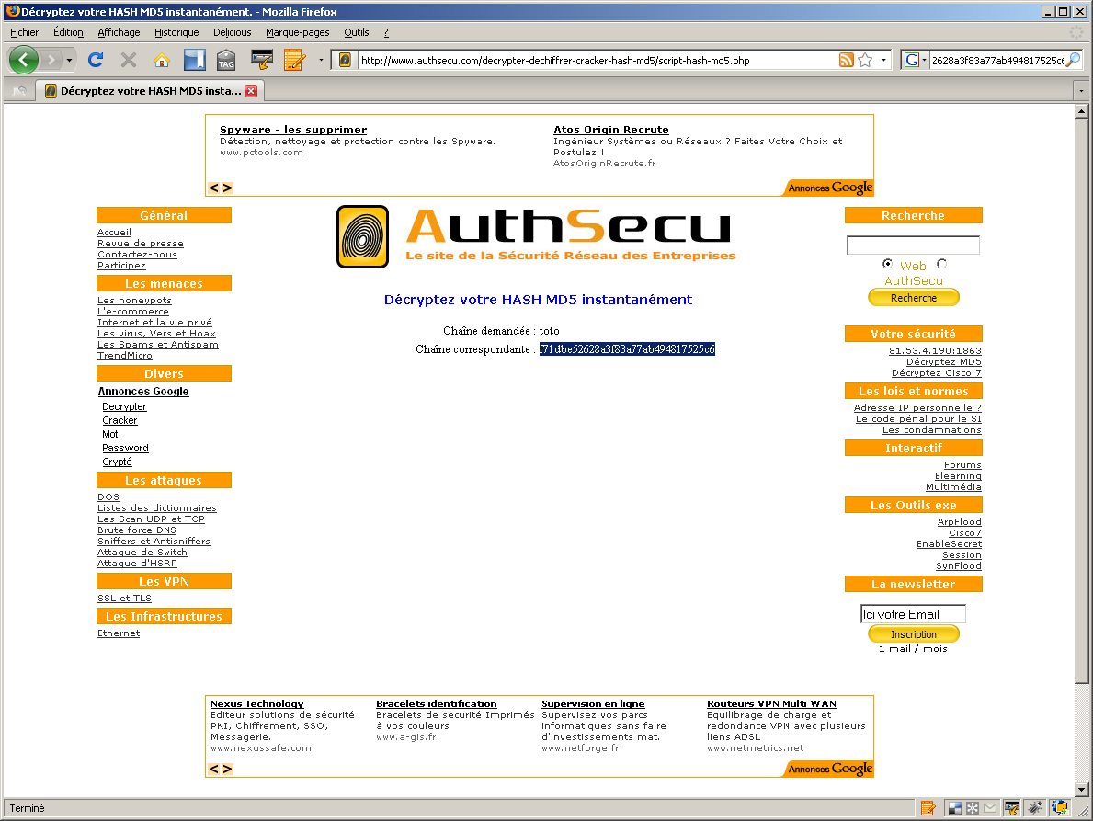

Slide 19
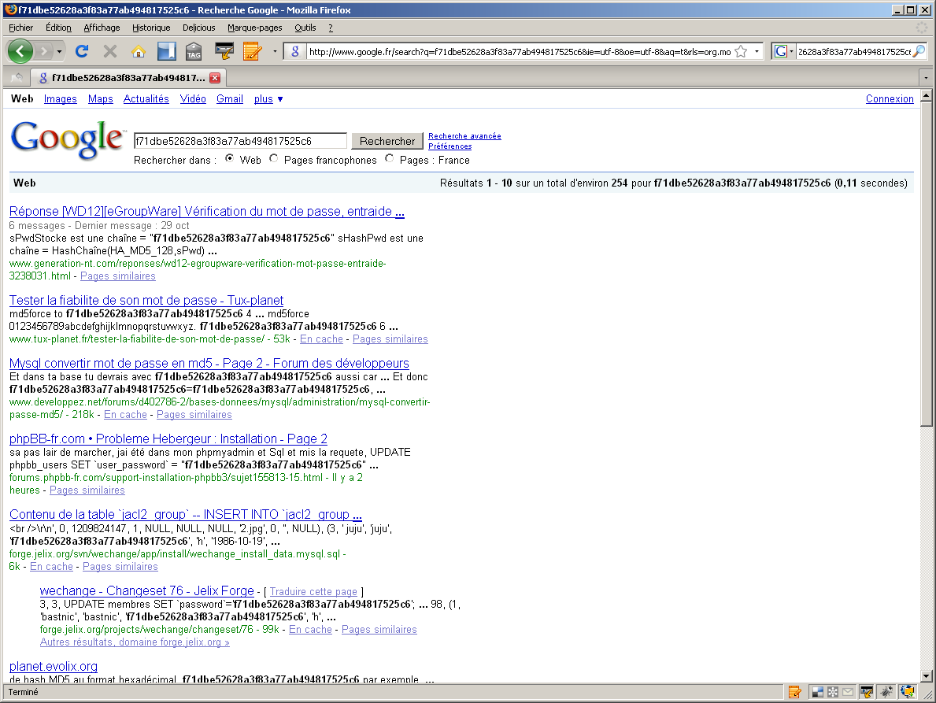

Slide 20
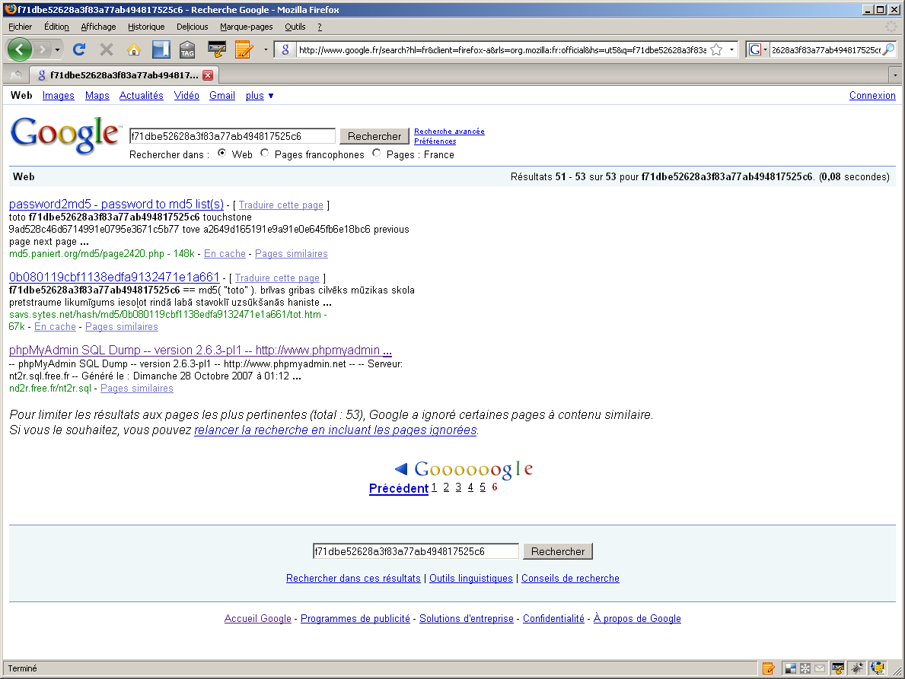

Slide 21
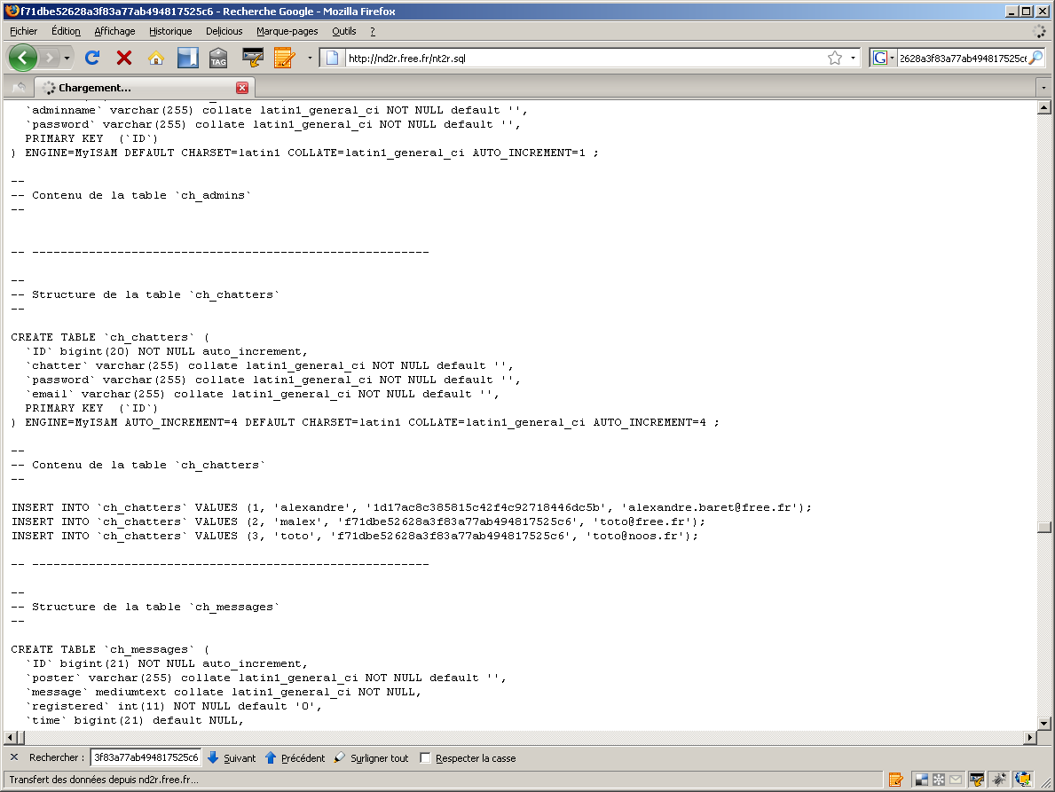

Slide 22
Failles de cryptographie
Force brute
Rarement utilisée seule
Exploit 0-day sur SSL = 16 000 $
Déchiffrage intelligent
Analyse de la durée de l’algorithme
Rainbow tables
Faille dans les algorithmes de cryptographie
SSL 1024 inutile si génération de clé incorrecte
Difficile d’obtenir du hasard d’un ordinateur
Ne surtout jamais créer des algorithmes propriétaires

Slide 23
Principe du moindre privilège
Si l’application est compromise
Ne pas être administrateur
Principe de la défense en profondeur
Moindre privilège multi-niveaux

Slide 24
Etat de l’art
Mangue plutôt que noix de coco
Sécurité des architectures à service
Sécurité comme un service
Utilisation de normes (OAuth, SAML, etc.)
Fédération d’identités
Bien séparer authentification / identification / habilitation : approche microservices

Slide 25
Conclusion
L’attaquant a toujours une longueur d’avance
Il invente les méthodes
Impossible d’être sécurisé à 100 %
Ratio piratabilité / gain / risque
Besoin de l’état de l’art + 1
Si le gain est énorme, recours à l’assurance
Risque : pour les pirates avant tout
La sécurité est un vrai métier
Mythe du pirate informatique en berne
Aujourd’hui : une mafia organisée

